Slide 1
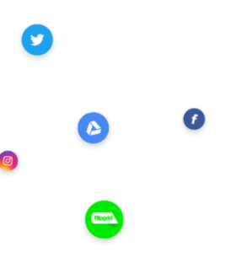
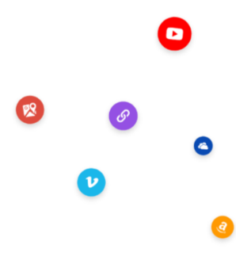
Platforma za prikupljanje sadržaja i suradnju.

Slide 2
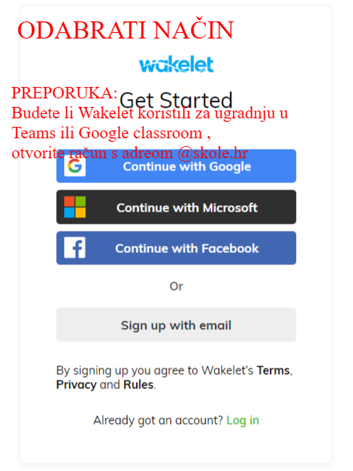
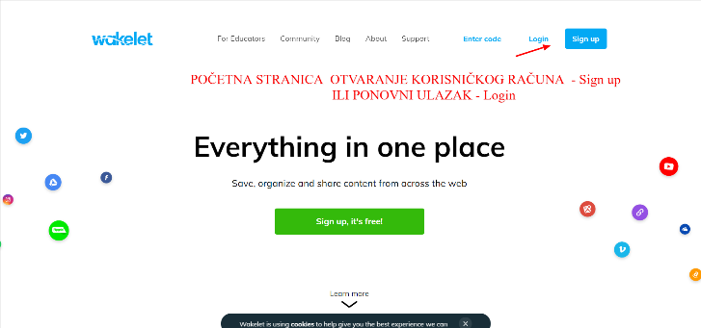
OTVARANJE KORISNIČKOG RAČUNA

Slide 3
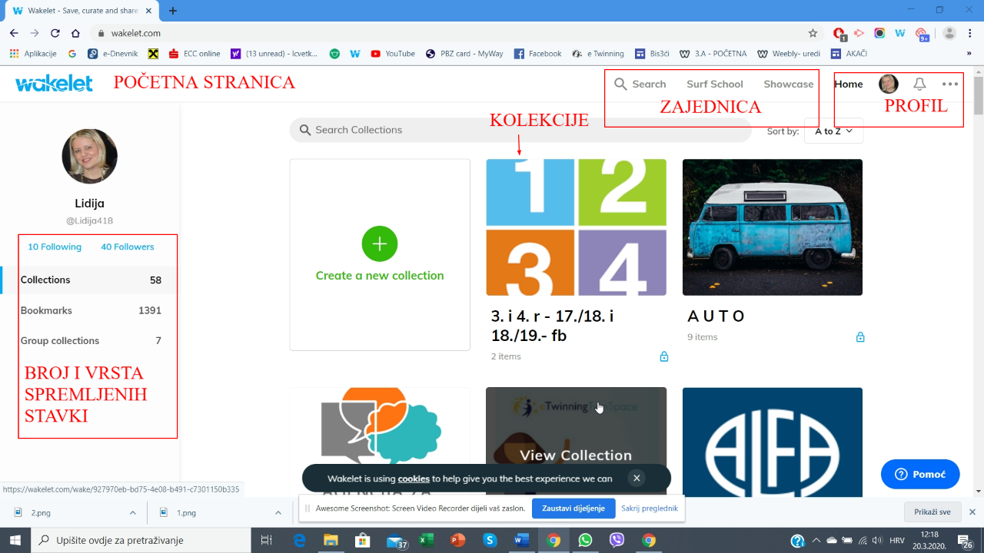

Slide 4
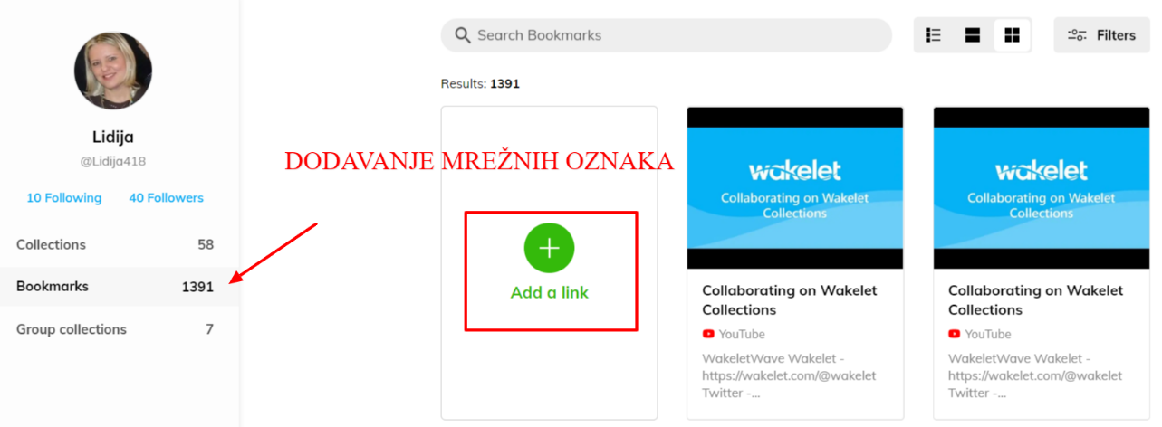
SPREMANJE MREŽNIH STRANICA

Slide 5
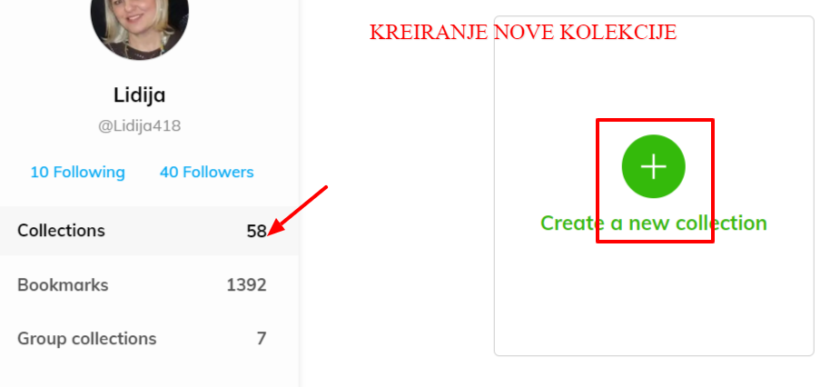
OTVARANJE KORISNIČKOG RAČUNA

Slide 6
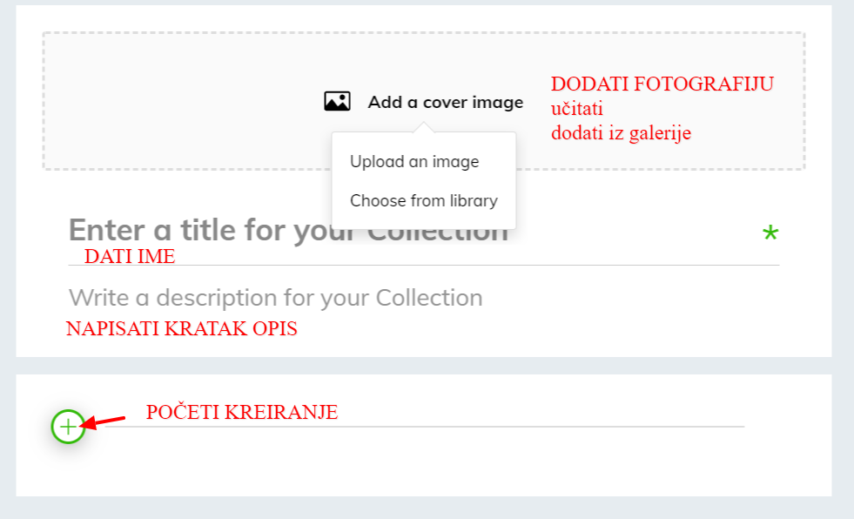

Slide 7
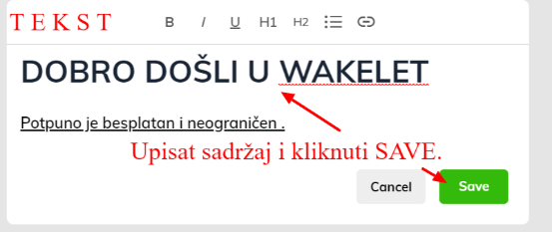
Sve učitane postavke se automatski
umeću u kolekciju, osim teksta.
Za pisanje tekstova otvara se novi prozorčić
i da bi se isti spremio potrebno je kliknuti SAVE.

Slide 8
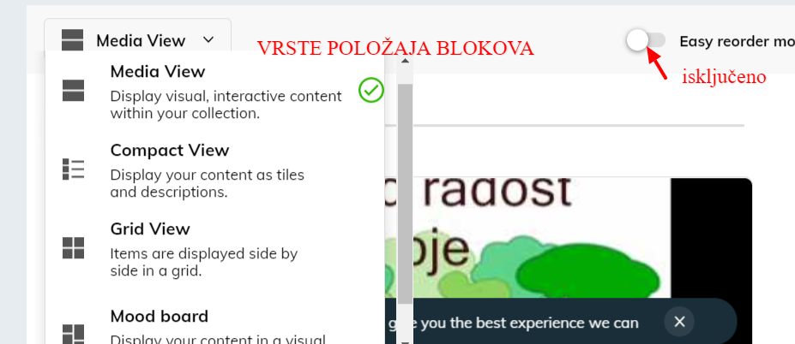

Slide 9
Nakon što napravimo kolekciju, možemo urediti i pozadinu cijele kolekcije na kojoj će se ona nalaziti.

Slide 10
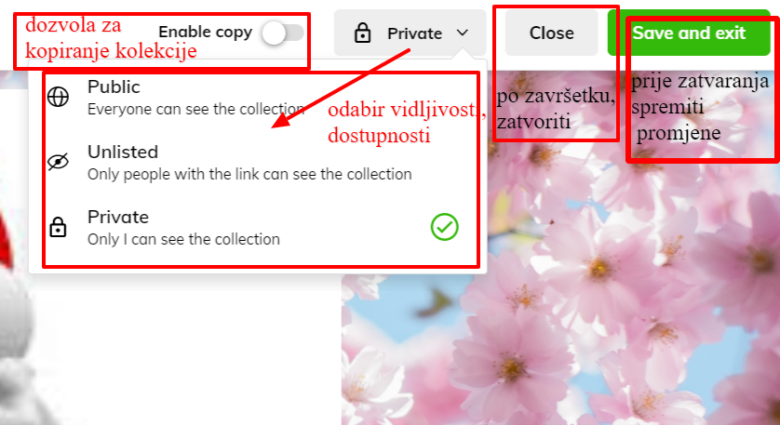
ODREĐIVANJE POSTAVKI KOLEKCIJE
lijevo, gore

Slide 11
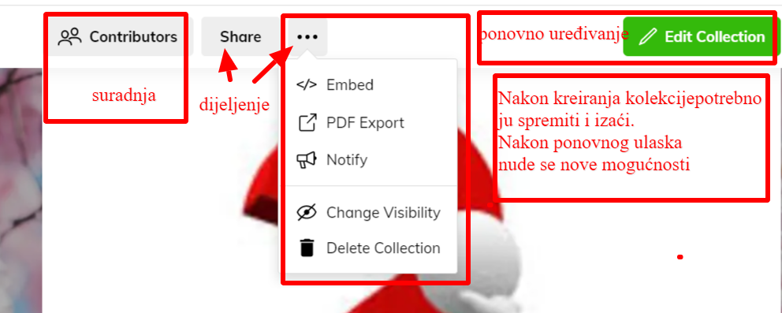
ODREĐIVANJE POSTAVKI KOLEKCIJE
desno, gore

Slide 12
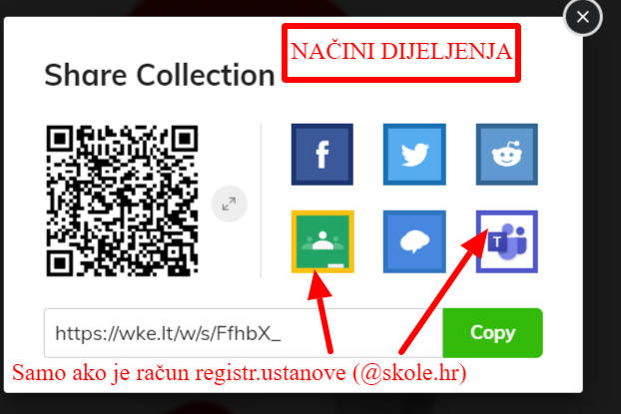
MOGUĆNOSTI DIJELJENJA KOLEKCIJE

Slide 13
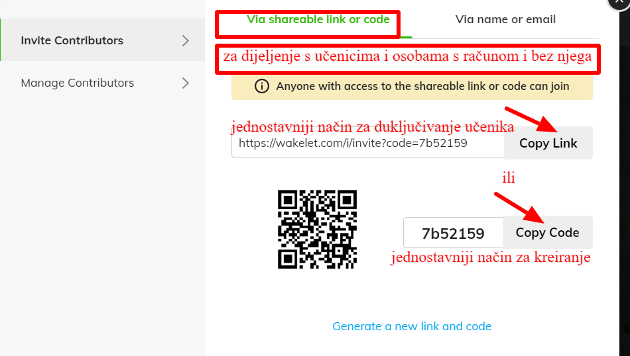
DIJELJENJE KOLEKCIJE

Slide 14
DIJELJENJE KOLEKCIJE PUTEM POVEZNICE

Slide 15
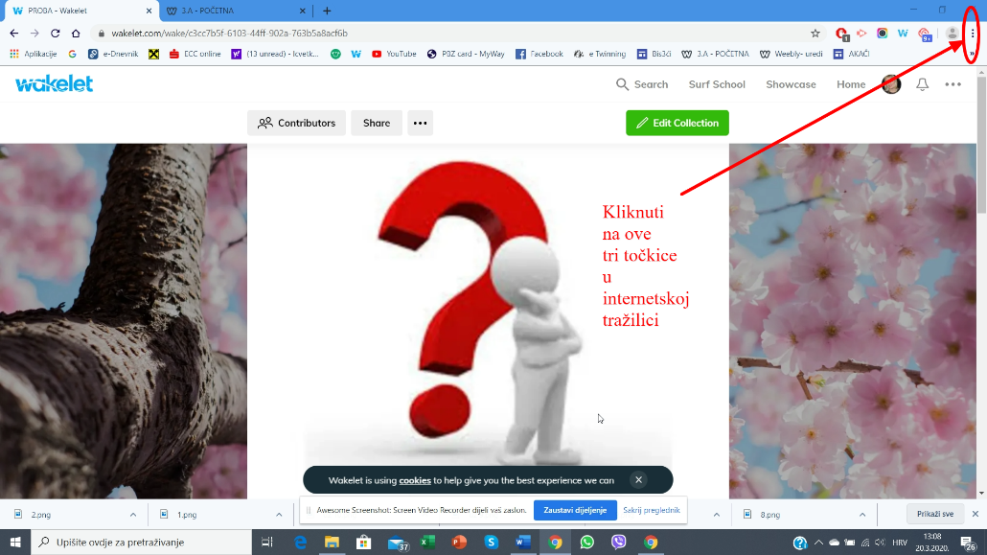

Slide 16
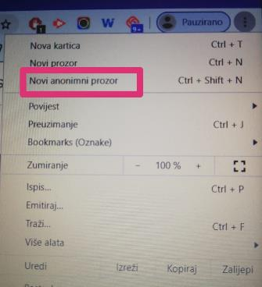
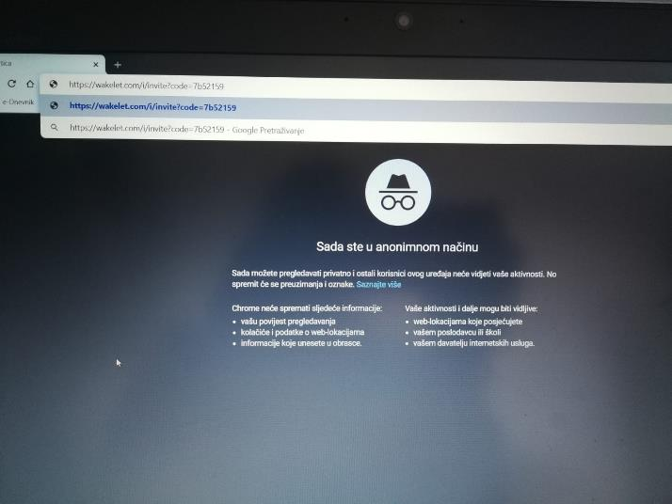
Otvara se nova kartica
Zalijepiti kopiranu poveznicu u tražilicu, enter

Slide 17
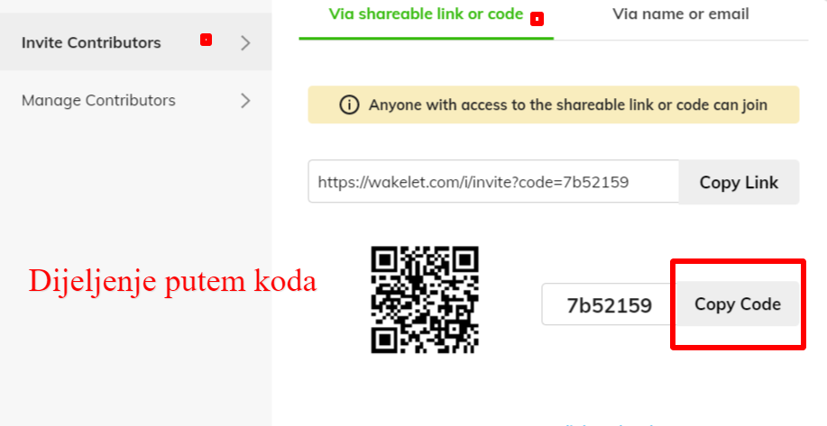
DIJELJENJE KOLEKCIJE PUTEM KODA

Slide 18
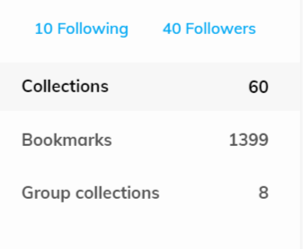
1.
Povratak na početnu stranicu
gore, lijevo
2.
Odabrati
3.

Slide 19
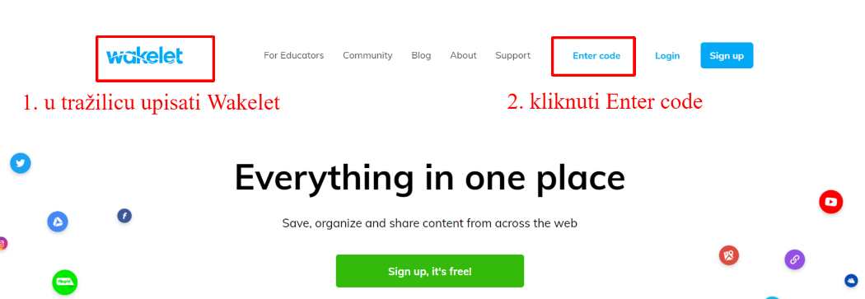
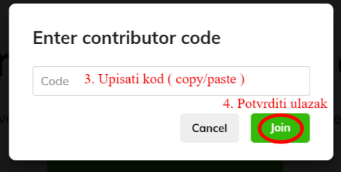
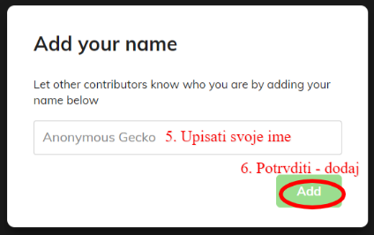
Korisnik koji nema račun u Wakeletu, odlazi na početnu stranicu Wakeleta.
1.
2.
3.

Slide 20
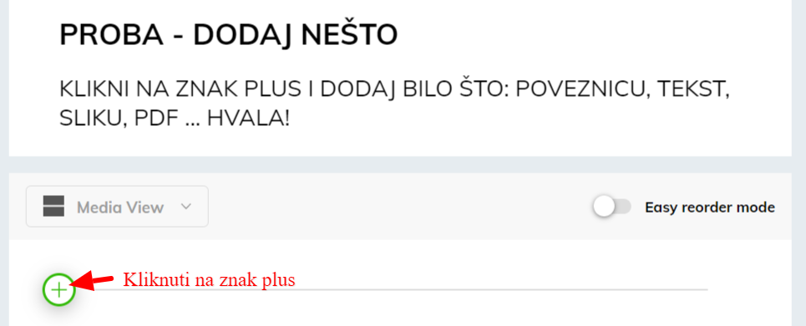
Pri oba oblika dijeljenja kolekcije, ona se uređuje na isti način:
1.
2.

Slide 21
PONOVIMO :
Nakon ulaska u kolekciju odabrati :
Klikom na znak + počinje uređivanje.
Po završetku kliknuti
Gost uređivač je dobio poveznicu za uređivanje, dakle,
vidi i uređuje samo naslovnicu i svoj dio.
Ostatak vidi samo ako dobije poveznicu na cijelu kolekciju.

Slide 22
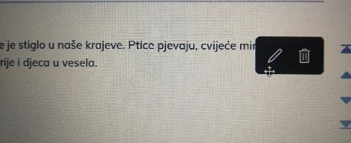
Mogućnosti uređivanja unutar stvorene kolekcije.
uređivanje
brisanje
pomicanje za 1 mjesto gore/dole
pomicanje na vrh/dno
Spremanje u neku od kolekcija

Slide 23
Spremanje u kolekciju
ili čitanje samo
tekstualnog sadržaja,
bez slika, reklama…
Immersive reader

Slide 24
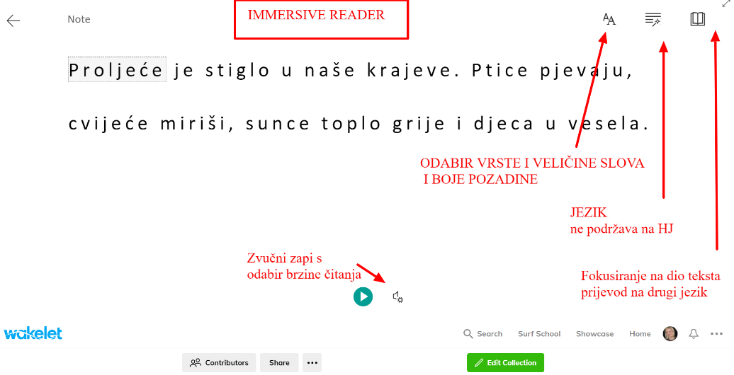
IMMERSIVE READER

Slide 25
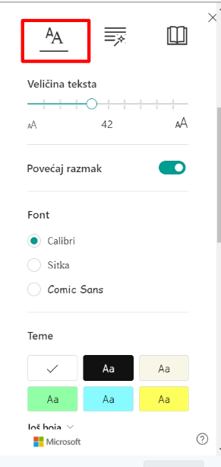
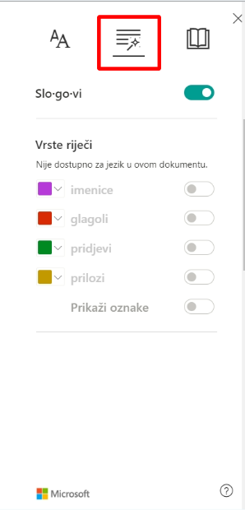
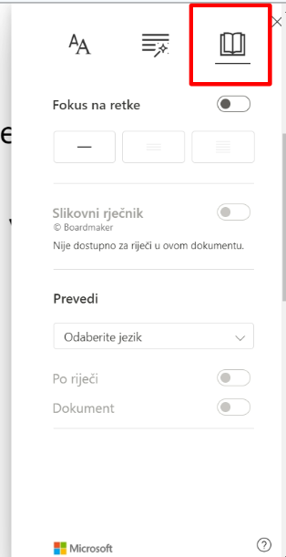

Slide 26
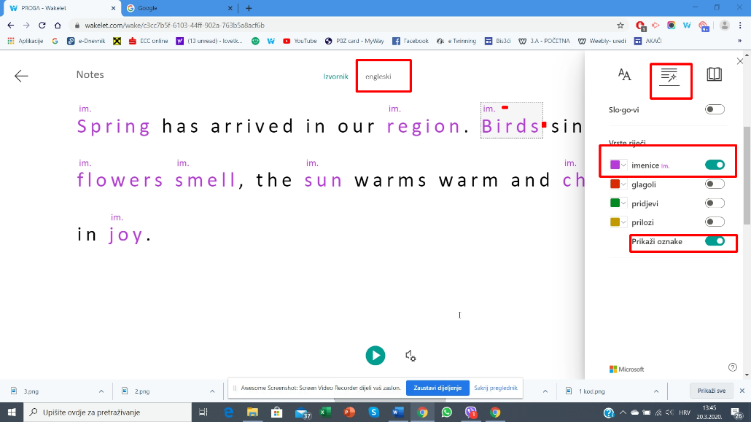

Slide 27
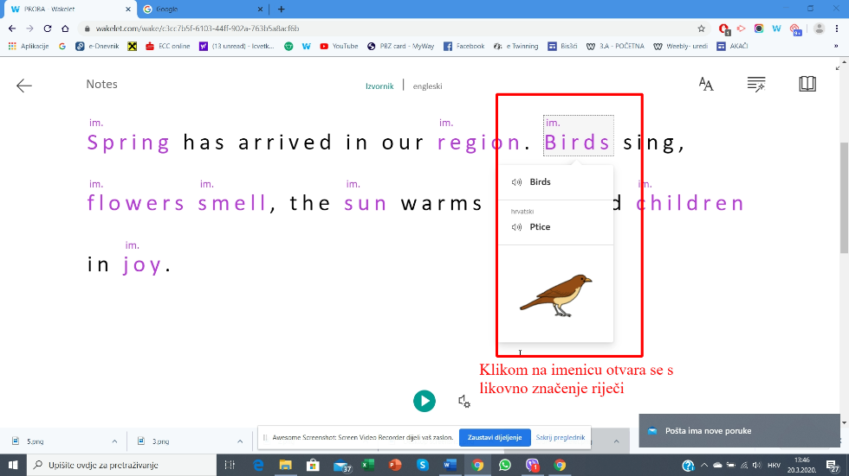

Slide 28
KORISNE POVEZNICE:
Vodiči i tutorijali kroz Wakelet
Lidija Cvetko u Wakeletu
Prezentacija : Wakelet – Korak po korak

